Slide 1
















Schulungsunterlagen der
AG RDA
Vertretungen der Öffentlichen Bibliotheken

Slide 2
Informationsquellen
Modul 2

Slide 3
Übersicht
Bevorzugte Informationsquellen
Teil der Ressource selbst
Mehrere bevorzugte Informationsquellen
Sonstige Informationsquellen
Notes:
Die folgenden Angaben beziehen sich auf Ressourcen, die als einzelne Einheit erschienen sind.
Für fortlaufende Ressourcen und mehrteilige Monografien gibt es spezielle Regelungen, die in den Schulungen zu den Modulen 5A und 5B vermittelt werden.
Zudem werden nur die allgemeinen Regeln zur Wahl der Informationsquellen auf RDA-Kapitel 2 vorgestellt. Zu vielen RDA-Elementen gibt es -bezogen auf die Wahl der Informationsquelle- noch spezielle Regelungen, wie z. B. zum Werktitel in RDA 6.2.2.2. D-A-CH.

Slide 4
Bevorzugte Informationsquellen (RDA 2.2.2)
Definition
wird bei der bibliografischen Beschreibung zuerst konsultiert
meist ein Bestandteil der Ressource selbst (RDA 2.2.2.1)
abhängig von der Art der Beschreibung (umfassend/analytisch) und dem Präsentationsformat

Slide 5




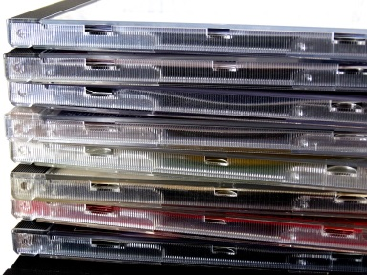

Bevorzugte Informationsquellen (RDA 2.2.2)
Teil der Ressource selbst
Speichermedium
Begleitmaterial
(umfassende Beschreibung)
Behältnis
Booklet
Notes:
Zunächst noch zur Klärung, was als Teil der Ressource selbst gilt:
Als Teil der Ressource selbst gelten das Speichermedium, z. B. Papier oder Film, und ein Gehäuse, das integraler Bestandteil ist, z. B. eine Kassette.
Bei einer umfassenden Beschreibung der Ressource als Ganzes, gilt auch das Begleitmaterial als Teil der Ressource selbst. Ein Booklet oder eine Schachtel ist also als Bestandteil der Ressource selbst anzusehen, wenn für die Ressource als Ganzes eine umfassende Beschreibung angelegt wird.
Dagegen ist das Begleitmaterial als Quelle außerhalb der Ressource anzusehen, wenn eine analytische Beschreibung von einem oder mehreren Bestandteilen einer Ressource erstellt wird.
Ein Behältnis, das mit der Ressource erscheint, ist Teil der Ressource selbst, d. h. die Original-Schachtel eines Spiels oder die Original-Hülle einer DVD sind Bestandteil der Ressource selbst.
Erscheint das Behältnis allerdings nicht als Teil der Ressource, so handelt es sich um eine Quelle außerhalb der Ressource. Dies wäre etwa bei einer Schachtel oder Kiste, die der Besitzer gemacht hat, der Fall.
Bei elektronischen Ressourcen werden eingebettete Metadaten sowie Metadaten auf direkt zur Ressource führenden Webseiten (Frontdoor-Seiten, Landingpages) als Teil der Ressource betrachtet.

Slide 6


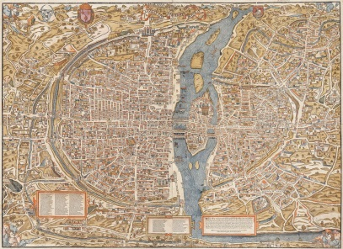
Bevorzugte Informationsquellen (RDA 2.2.2)
Ressourcen, die aus einer oder mehreren Seiten, Blättern, Bögen oder Karten bzw. aus Bildern davon bestehen
Informationsquelle:
Titelseite, Titelblatt, Titelkarte o.ä.
Einband, Hülle oder Schutzumschlag
eBook
JPEG
Notes:
Solche Ressourcen sind beispielsweise
ein Buch,
eine Zeitschrift,
eine Karte,
ein Plakat,
ein Set von Lernkarten
ein digitalisiertes Buch,
ein E-Book,
eine digitalisierte Zeitschrift,
eine Mikroform-Reproduktion einer Musikpartitur,
eine PDF-Datei eines Textes oder
eine JPEG-Bilddatei einer Fotografie.
Als bevorzugte Informationsquelle gilt die Titelseite, das Titelblatt, die Titelkarte o.ä.
Ist keine Titelseite etc. vorhanden, verwendet man ersatzweise den Einband, eine Hülle oder den Schutzumschlag als bevorzugte Informationsquelle.
Bei Landkarten gilt die gesamte Ressource als bevorzugte Informationsquelle.

Slide 7

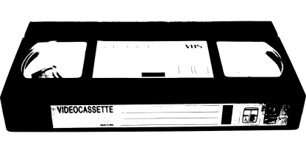
Bevorzugte Informationsquellen (RDA 2.2.2)
Ressourcen, die aus bewegten Bildern bestehen (RDA 2.2.2.3)
Informationsquelle:
(geeignetes) Etikett mit einem Titel
  dauerhaft aufgedruckt oder auf Ressource befestigt
  nicht von begleitendem Textmaterial oder Behältnis
  (RDA 2.2.2.3 D-A-CH)
weitere Informationen aus anderen Informationsquellen, z. B. einem Behältnis
Ansonsten andere Quelle innerhalb der Ressource, die einen Titel hat (RDA 2.2.2.3.1)
Notes:
Hierzu gehören z. B. ein Film, eine Videodisk oder eine MPEG-Video-Datei (RDA 2.2.2.3).
In diesen Fällen ist die bevorzugte Informationsquelle ein Etikett mit einem Titel, das dauerhaft auf die Ressource aufgedruckt oder darauf befestigt ist, ausgenommen Etiketten auf begleitendem Textmaterial oder einem Behältnis (RDA 2.2.2.3 D-A-CH).
Liegt kein fest angebrachtes Label vor, das einen Titel enthält, oder ist das Label offensichtlich nicht als bevorzugte Informationsquelle geeignet, so verwenden Sie das Behältnis oder das Begleitmaterial als bevorzugte Quelle (D-A-CH AWR 2.2.2.3).

Slide 8


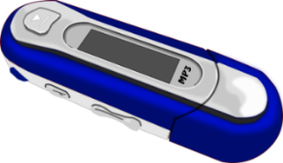
Bevorzugte Informationsquellen (RDA 2.2.2)
sonstige Ressourcen (RDA 2.2.2.4)
  Ressourcen, die weder aus einer oder mehreren Seiten etc., noch aus bewegten Bildern bestehen
Informationsquelle:
bei Ressourcen auf physischen Datenträgern
  Text auf der Ressource selbst oder fest angebrachte Beschriftung (RDA 2.2.2.4.1)
  Quellen innerhalb der Ressource
  Angaben vom Behältnis oder aus dem Begleitmaterial
  Andere Quelle innerhalb der Ressource, die Titel hat
bei Online-Ressourcen
  Text in der Ressource, der den Titel nennt
  Metadaten in Textform, die einen Titel enthalten
Notes:
RDA 2.2.2.4: Hierunter fallen alle Ressourcen, die weder aus einer oder mehreren Seiten etc. oder Bildern davon, noch aus bewegten Bildern bestehen. Das sind z. B. Audio-CDs, Audio-DVDs, MP3-Musikdateien und Objekte.
Materielle Ressourcen (RDA 2.2.2.4.1):
Textquelle in der Ressource selbst oder ein Etikett
Interne Quelle, z.B. Titelbildschirm
Umfassende Beschreibung: Behältnis oder Begleitmaterial
Ansonsten andere Quelle innerhalb der Ressource, die einen Titel hat
Online-Ressourcen (RDA 2.2.2.3.2):
Textinhalt
Enthaltene Metadaten in Textform, die einen Titel enthalten, in einer Mp4-Videodatei
Ansonsten andere Quelle, die Teil der Ressource ist und einen Titel hat

Slide 9
Mehrere bevorzugte Informationsquellen (RDA 2.2.3)
Definition
wenn in einer Ressource mehrere Stellen als bevorzugte Informationsquellen in Frage kommen
Beispiele:
zwei gleichartig gestaltete Titelseiten in unterschiedlichen Sprachen
→ Variante, die der hauptsächlichen Sprache des Textes bzw. der Ressource entspricht
→ im Zweifelsfall die erste (also linke) Seite

Slide 10
Mehrere bevorzugte Informationsquellen (RDA 2.2.3)
Wendebuch
→ Titelseite in deutscher Sprache, ansonsten eine beliebige
3. Buchhandelsausgabe einer Hochschulschrift
Wenn außer der vom Verlag erstellten Titelseite noch eine weitere, der Titelseite der Hochschulschrift nachgebildete Titelseite vorhanden ist
→ die vom Verlag erstellte Titelseite gilt immer als bevorzugte Informationsquelle

Slide 11
Sonstige Informationsquellen (RDA 2.2.4)
Falls in der Ressource keine Informationen enthalten sind, die zur Identifizierung der Ressource dienen.
Reihenfolge nach RDA 2.2.4:
Begleitmaterial, das nicht als Teil der Ressource gilt
sonstige veröffentlichte Beschreibungen der Ressource, z. B. Werbeanzeigen
Behältnis, das nicht mit der Ressource selbst erscheint, z. B. selbstgebastelte Kiste
sonstige Quelle, z. B. Nachschlagewerke
Anzeige ermittelter Informationen durch eckige Klammern, außer bei Ressourcen, die keine identifizierenden Informationen enthalten können, wie z. B. Fotografien. (RDA 2.2.4 D-A-CH)
Notes:
Im Kapitel RDA 2.2.4 „Sonstige Informationsquellen“ sind wichtige Hinweise darüber zu finden, woher man für die Identifizierung notwendige Informationen nehmen kann, wenn diese Informationen nicht in einer Quelle, die Teil der Ressource selbst ist, erscheinen.
Folgende Reihenfolge ist dann zu beachten:
Zunächst Begleitmaterial, das nicht als Teil der Ressource behandelt wird.
Dann sonstige veröffentlichte Beschreibungen der Ressource. Hier wären z. B. Verlagswebsites oder Werbeanzeigen denkbar.
Als nächstes ein Behältnis, das nicht mit der Ressource selbst erscheint wie z. B. die in Punkt 5.1 schon angesprochene Schachtel oder Kiste, die der Besitzer angefertigt hat.
Zuletzt eine sonstige Quelle. Hier sind insbesondere Nachschlagewerke gemeint.
Aus diesen sehr weit gefassten Quellen können die für die Identifizierung notwendigen Angaben entnommen werden.
Es muss aber beim Erfassen beachtet werden, ob für das jeweilige Element die Methode des Übertragens der Angaben vorgeschrieben ist. Denn dann muss gekennzeichnet werden, dass die Informationen aus einer Quelle außerhalb der Ressource ermittelt wurden, und zwar durch Verwendung von eckigen Klammern (RDA 2.2.4 D-A-CH).
Keine eckigen Klammern müssen gesetzt werden, wenn es sich um eine Ressource handelt, die normalerweise keine identifizierenden Informationen enthält, so wie es bei einer Fotografie oder einem Gegenstand der Fall ist. Ansonsten sind eckige Klammern zu setzen.
Die Regelwerksstelle RDA 2.2.4 listet alle ggf. eckig zu klammernden Elemente auf. Von den Oberbegriffen her sind dies
Titel, Verantwortlichkeitsangabe, Ausgabevermerk, Zählung von fortlaufenden Ressourcen, Entstehungsangabe, Veröffentlichungsangabe, Vertriebsangabe, Herstellungsangabe und Gesamttitelangabe.

